Slide 1

SEMINÁRIO
MERGE SORT
Ana Luisa;
Cezar Eduardo;
Giovanna Vandam.

Slide 2
O PARADIGMA DIVIDIR
PARA CONQUISTAR
Uma abordagem recursiva que quebra problemas complexos em partes menores, resolve cada uma e as combina de forma eficiente.
O algoritmo encontra o ponto do meio e divide o array em 2 metades até sobrarem listas com 1 elemento cada.
Ordena e combina (merge) essas listas aos pares.
Repete o processo de juntar até que toda a lista esteja organizada.

Slide 3
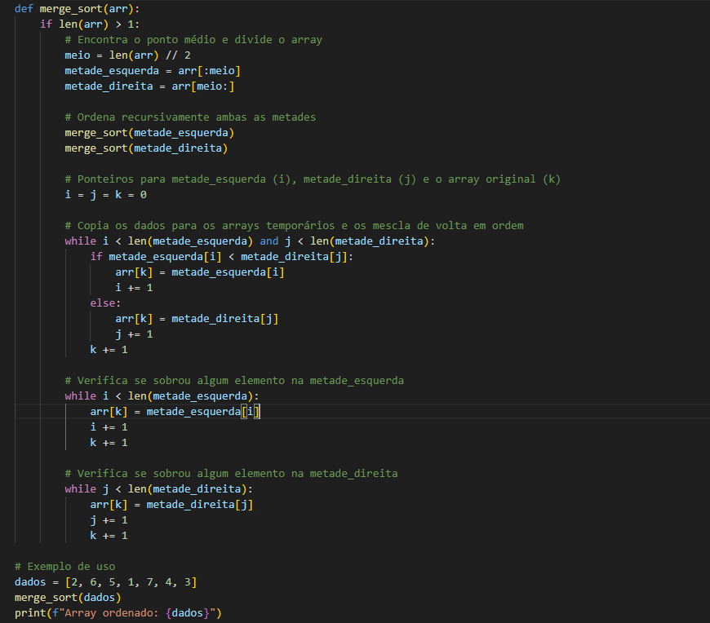

IMPLEMENTAÇÃO EM PYTHON
Encontra o ponto médio e divide o array
ordena recursivamente ambas as metades
ponteiros para metade_esquerda ⓘ, metade direita (j) e o array original
copia os dados para os array temporarios e os mescla de volta em ordem
verifica se sobrou algum elemento na metade esquerda
verifica se sobrou algum elemento na metade direita

Slide 4

EXEMPLO PRATICO
2651743
2651
743
26
51
74
3
2
6
5
1
7
4
26
15
47
1256
347
1234567

Slide 5
EXPLICAÇÃO
Algoritmo de Comparação: Ordena elementos baseando-se na relação de grandeza entre eles.
Estabilidade: Mantém a ordem relativa de elementos com valores iguais.
Recursividade: A função chama a si mesma para sub-vetores cada vez menores.
Fora de Lugar (Out-of-place): Requer memória extra para realizar a fusão (merge).

Slide 6
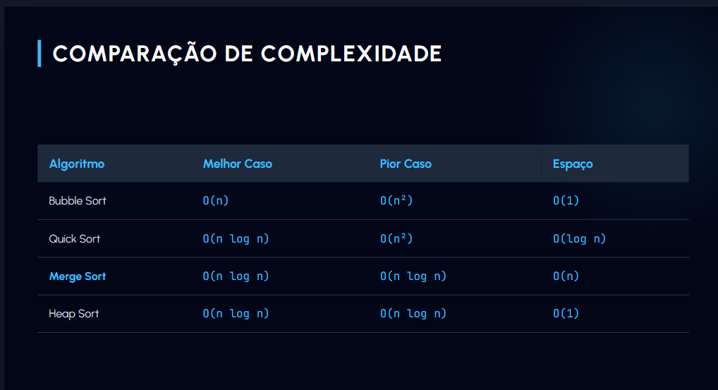
COMPLEXIDADE
Diferente do Quick Sort ou Bubble Sort, o Merge Sort não é "In-Place" (cria arrays temporários).
Ele requer um vetor temporário de tamanho n para armazenar os elementos durante a fusão, o que pode ser uma limitação em sistemas com memória extremamente restrita.
No Merge Sort, não existe diferença entre o melhor e o pior cenário: a complexidade é sempre O(n \log n).

Slide 7

ONDE ENCONTRAMOS O MERGE SORT?

Slide 8
VANTAGENS E LIMITAÇÕES
Ideal para Grandes Volumes de Dados:
É excelente para ordenar estruturas de dados que não cabem inteiramente na memória RAM (ordenação externa), pois acessa os dados sequencialmente.
Alto Consumo de Memória (O(n)): A principal desvantagem é que ele não é um algoritmo "in-place". Ele requer um espaço auxiliar de memória proporcional ao tamanho da lista ( ) para mesclar os subarrays.
Recursão e Stack Overflow: A implementação recursiva padrão em Python pode causar erros de stack overflow em listas extremamente longas, embora isso possa ser resolvido usando uma abordagem iterativa (bottom-up).
Desempenho Previsível (O
(n log n)):
O Merge Sort garante complexidade de tempo nos casos melhor, médio e pior.

Slide 9

CONCLUSÃO
Em suma, o Merge Sort exemplifica perfeitamente o poder da estratégia Dividir para Conquistar. Ele troca um pouco de uso de memória extra por uma garantia de velocidade e organização que poucos algoritmos conseguem superar, consolidando-se como uma ferramenta indispensável para qualquer engenheiro de software.

